Slide 1
Bewonersavond
22 mei 2024

Slide 2
Agenda
Welkom en introductie 20.00-20.05
Even voorstellen: nieuwe mensen 20.05-20.15
(Wijkraad) De Blaak 20.15-20.30
Thema: verkeer in en rondom De Blaak 20.30-21.30
Afsluiting en dankwoord 21.30-21.40
Naborrel 21.40-23.00

Slide 3
Welkom en introductie
Welkom
Introducties:
Anne-Marie van den Dungen – bestuurslid Wijkraad De Blaak
Frans van den Beemt – bestuurslid Wijkraad De Blaak
Evelien Kostermans – Wijkwethouder Gemeente Tilburg
En welkom terug:
Anneke Pulskens- Omgevingsmanager Gemeente Tilburg
Samira Ezzahti – Wijkregisseur Gemeente Tilburg

Slide 4
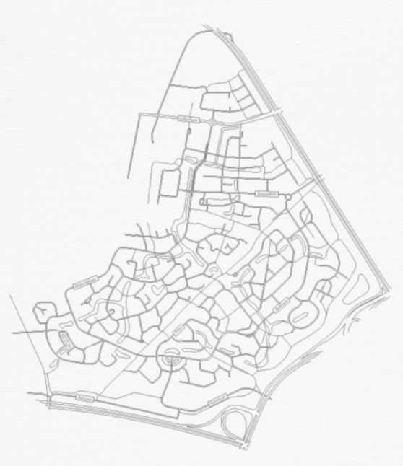
We zijn sinds 1980 sterk verbonden en in contact
met onze omgeving
Buurtpreventie De Blaak
Activiteitennetwerk Zorgvlied/De Blaak
Winkeliersvereniging De Blaak
Wijknetwerk De Blaak
www.wijkraaddeblaak.nl

Slide 5
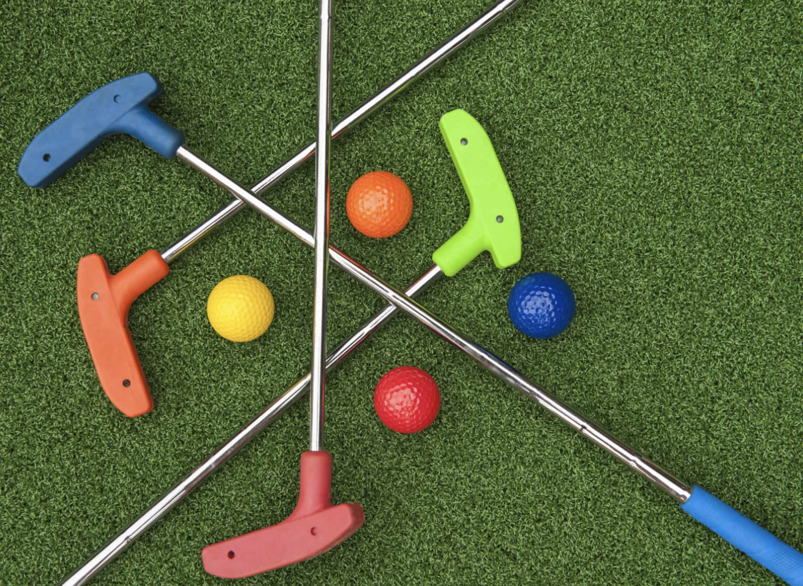
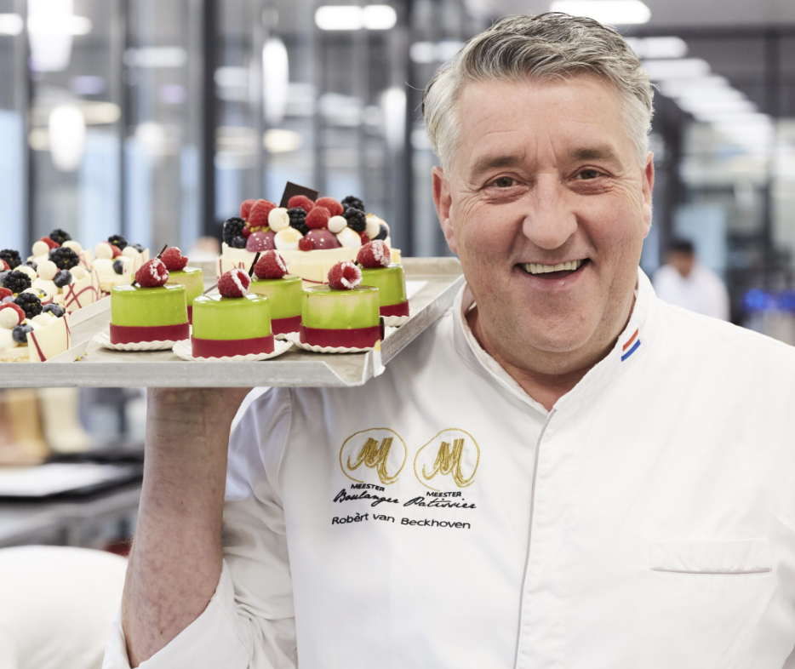
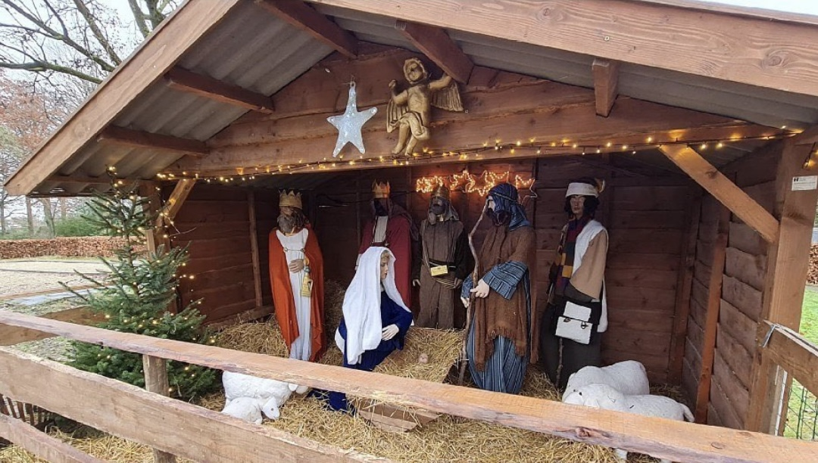
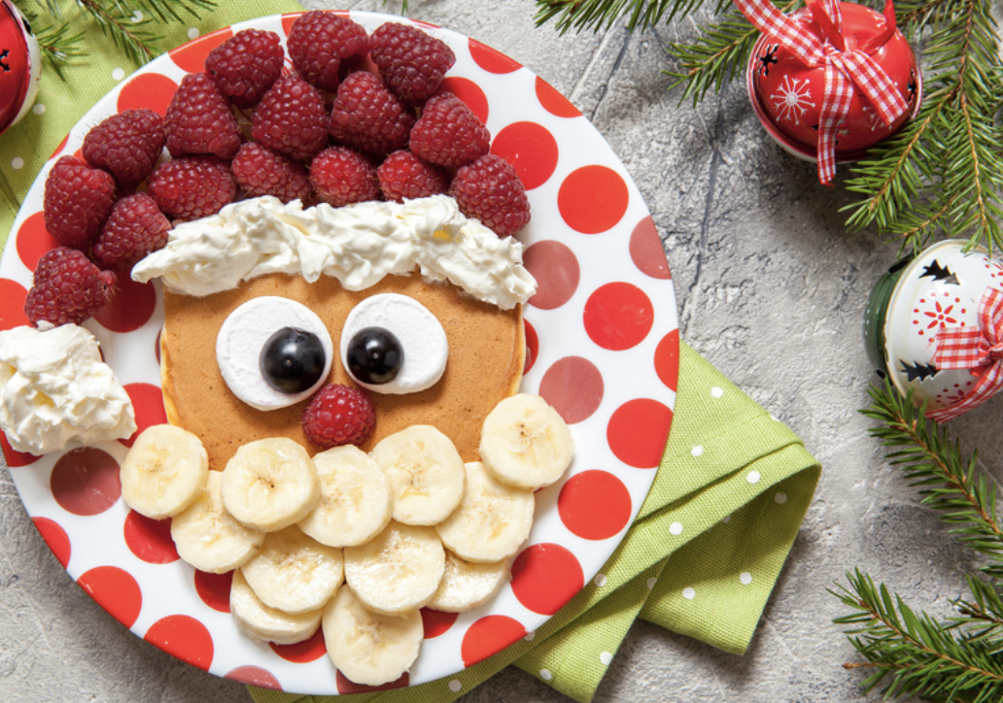
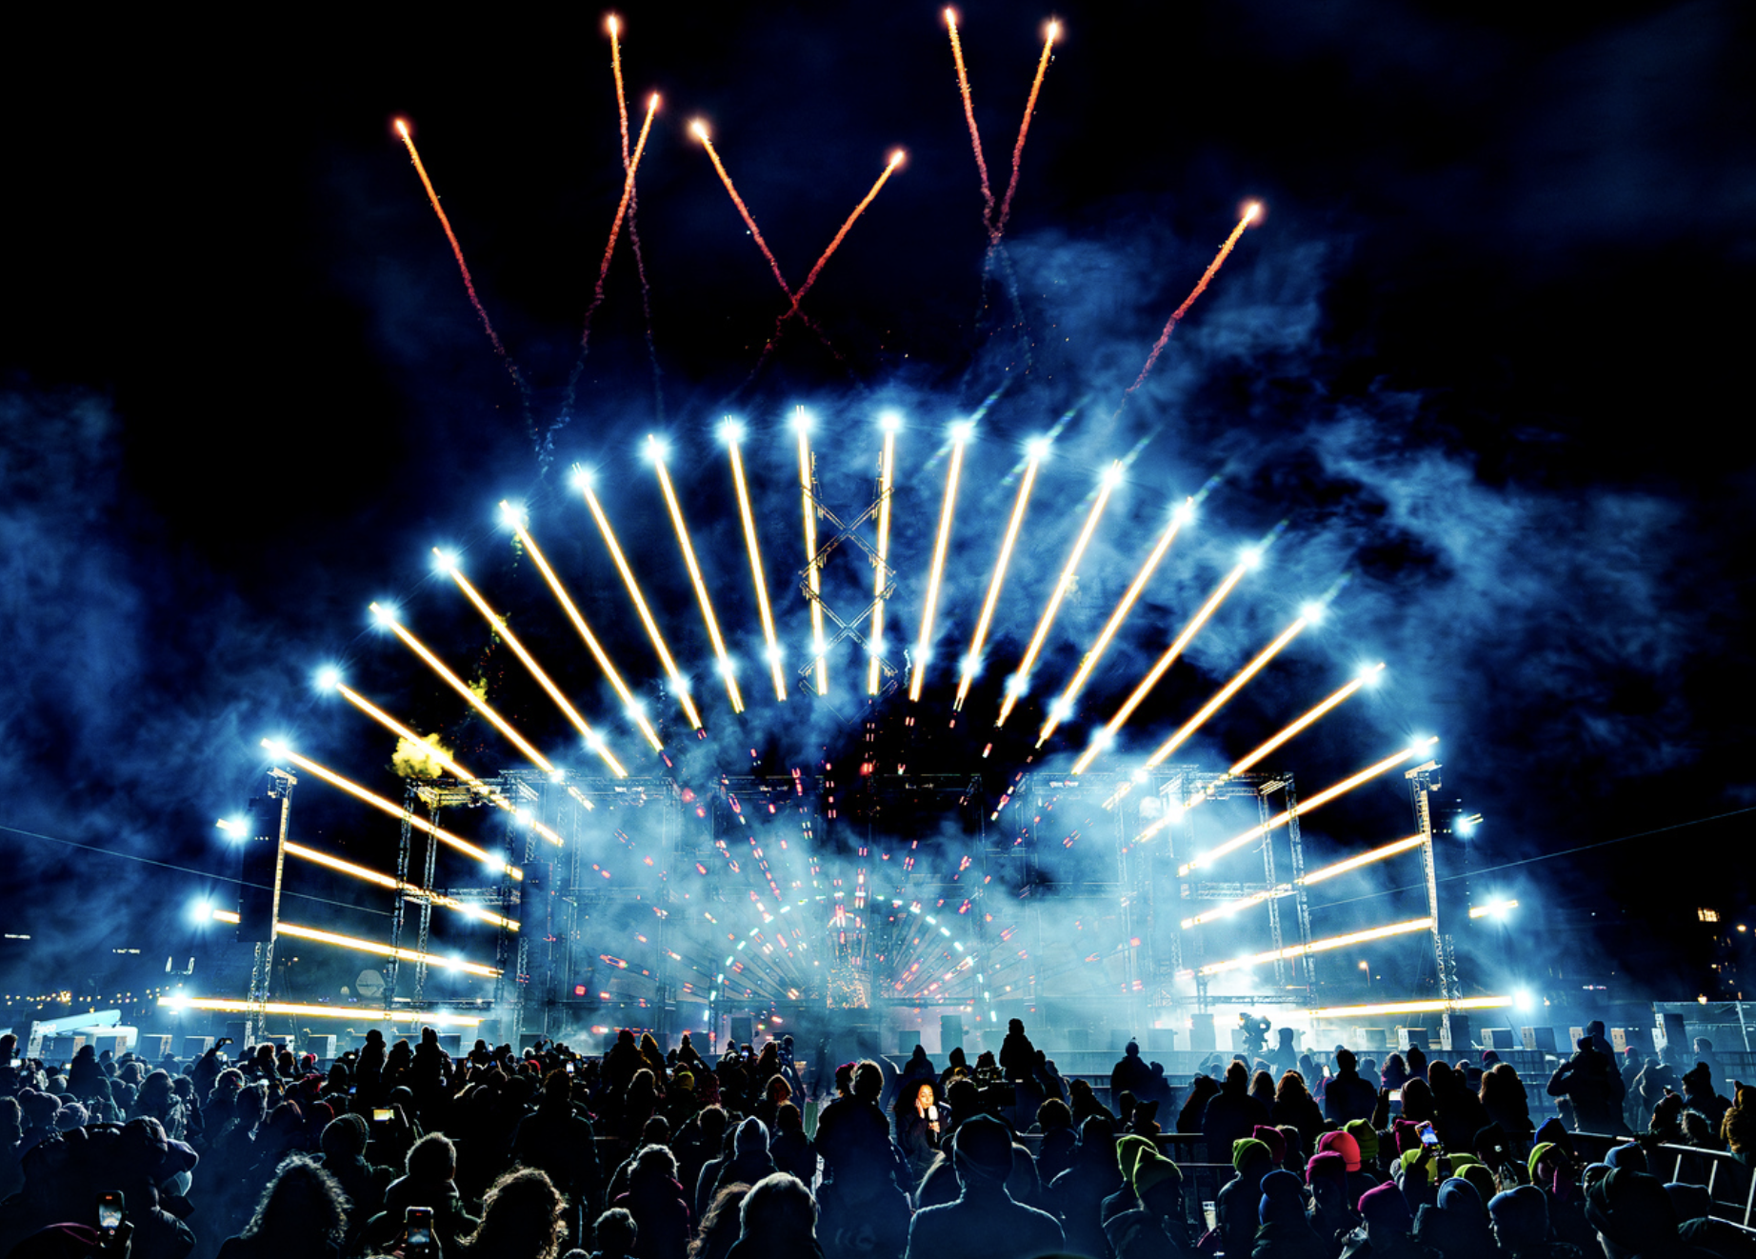
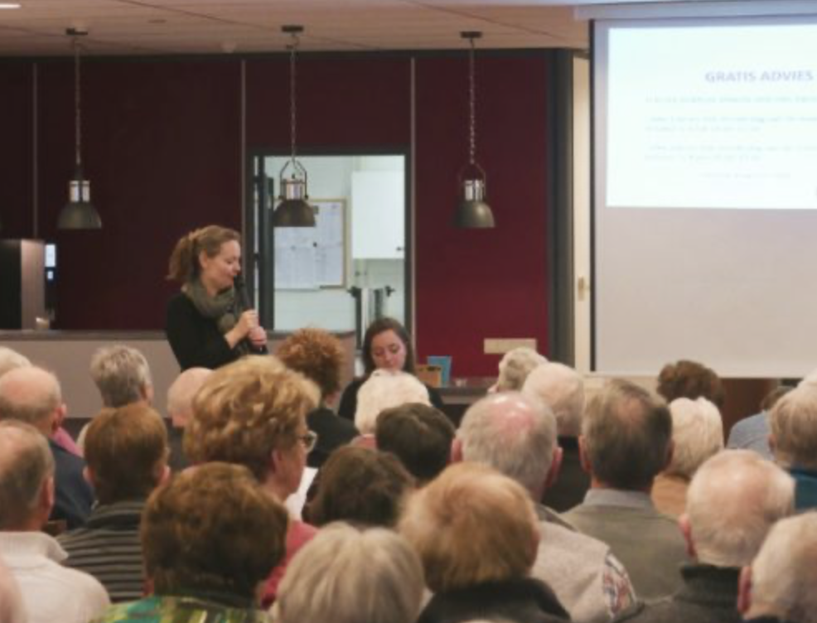
We organiseren door het jaar heen diverse, actuele evenementen en activiteiten voor alle doelgroepen
?

Slide 10
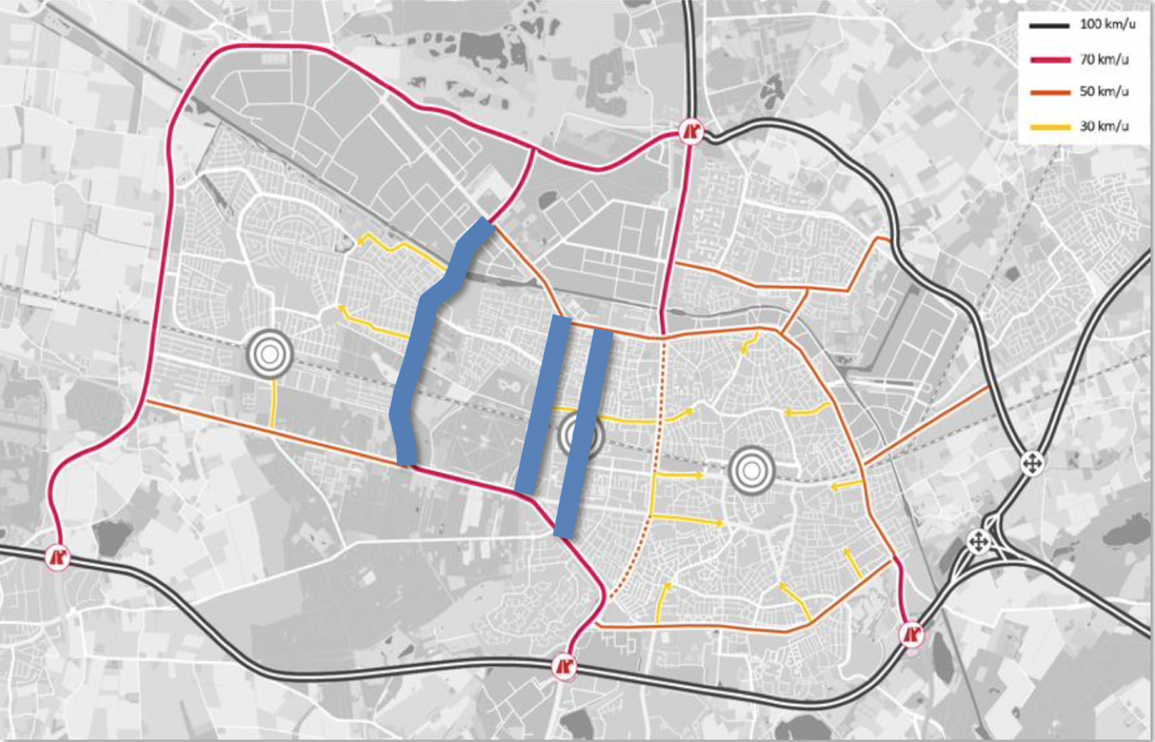
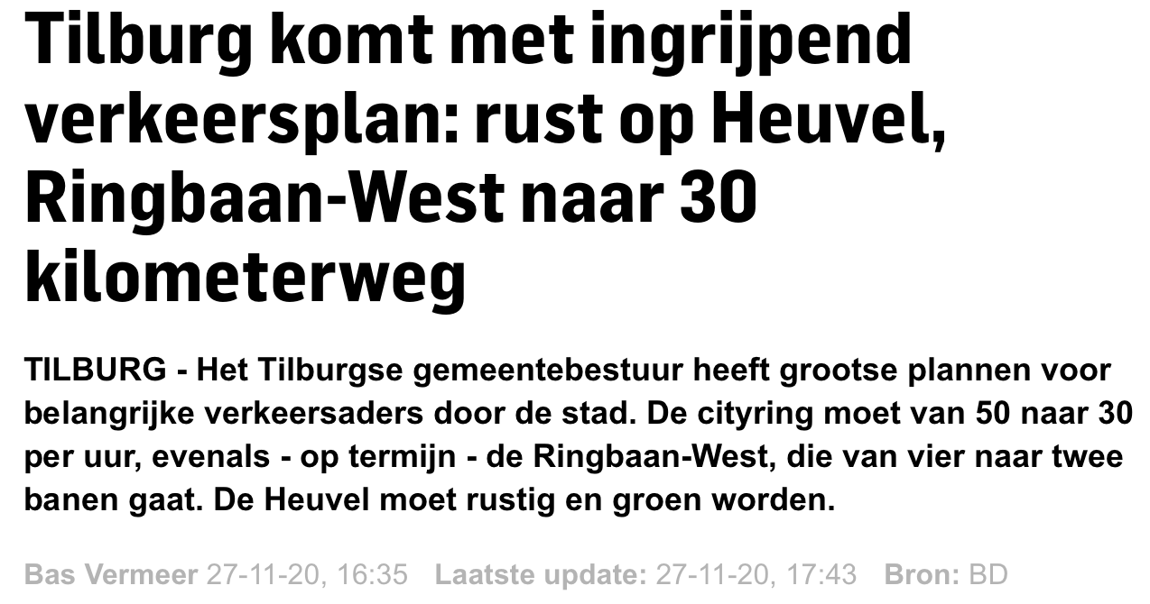
Verlegging verkeersstroom van Ringbaan West naar Baroniebaan zorgt voor meer fijnstof, CO2, geluidsoverlast en onveiligheid in en rond De Blaak
Burg. Baron VV weg
Gilzerbaan / Conservatoriumlaan
Warandelaan
30
De Blaak

Slide 11
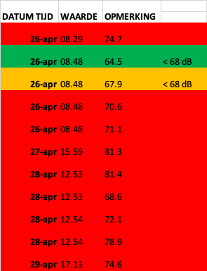
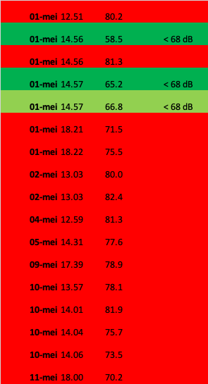
Actuele geluidshinder Baroniebaan (metingen 26-04 / 11-05)
Voorgestelde norm uit recent rapport stelt 55-60 dB voor voor de Baroniebaan
Collegebesluit 3-7-2018 stelt dat actie door Gemeente Tilburg vereist is bij geluidshinder > 68 dB

Slide 12
Huidige geluidsoverlast Baroniebaan Oplossingen: precedenten elders in Tilburg
1
3
Zo kan het dus ook:
Huibevendreef
BBVV Weg
Burg. Letschertweg/N260 aan de westkant van de Reeshof
2

Slide 13
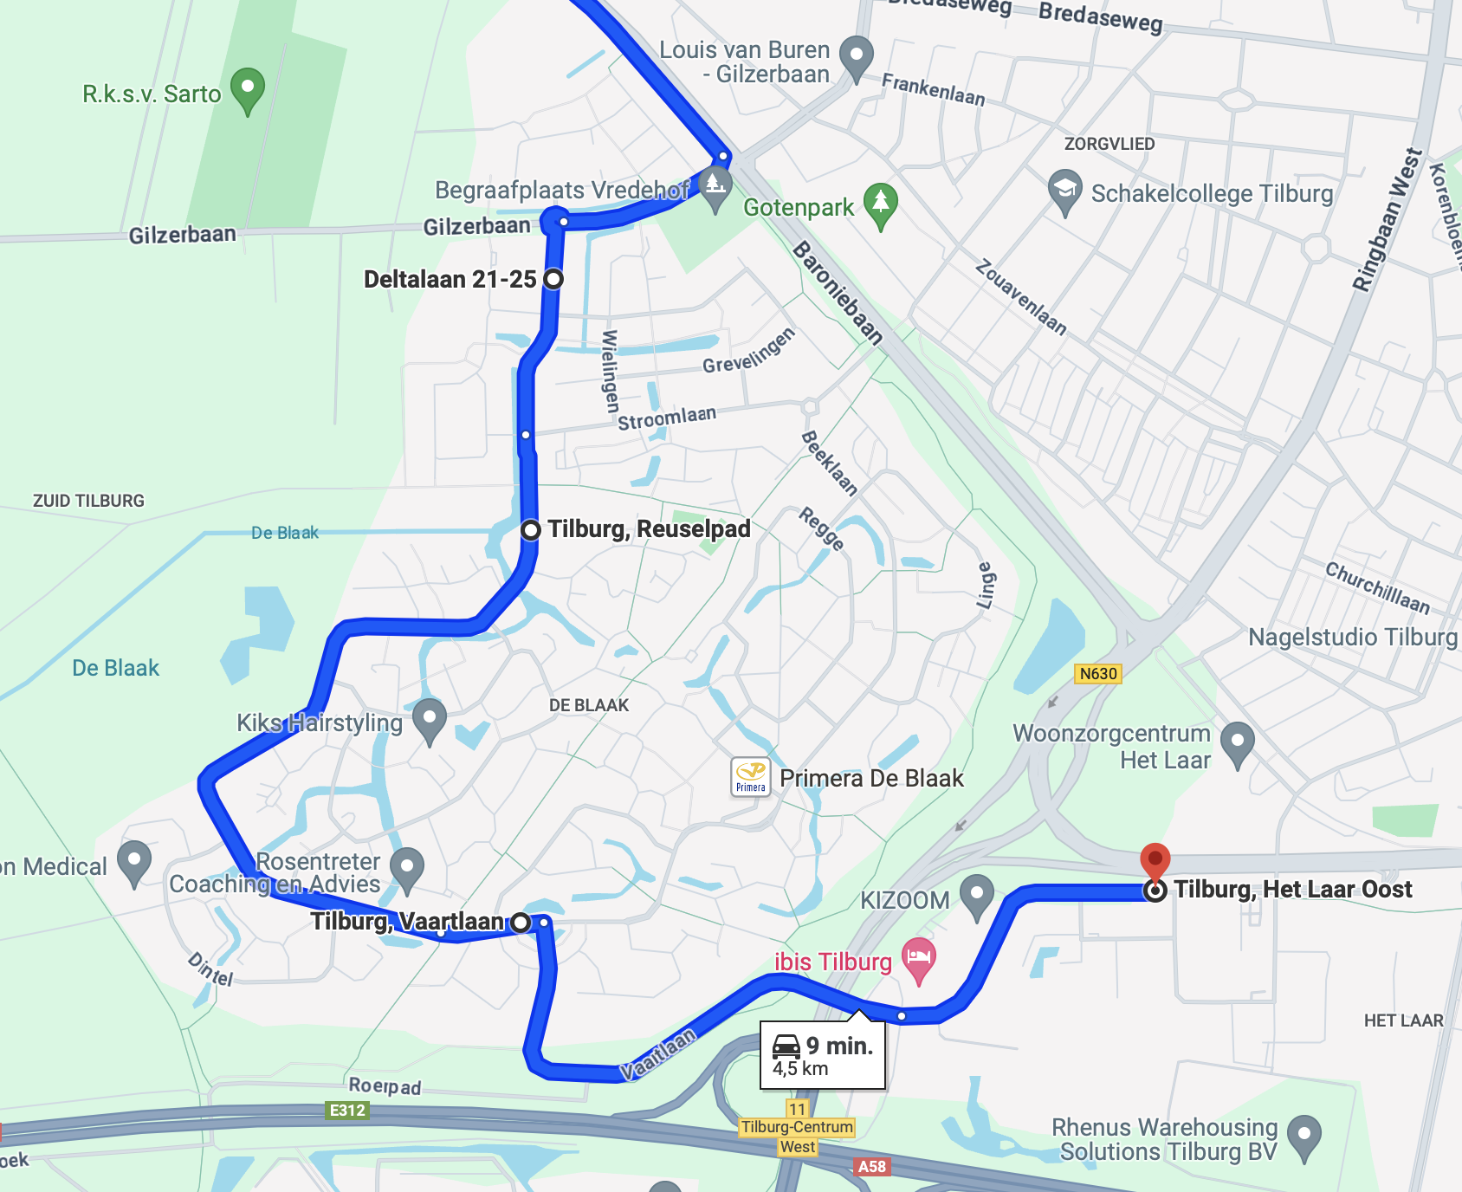
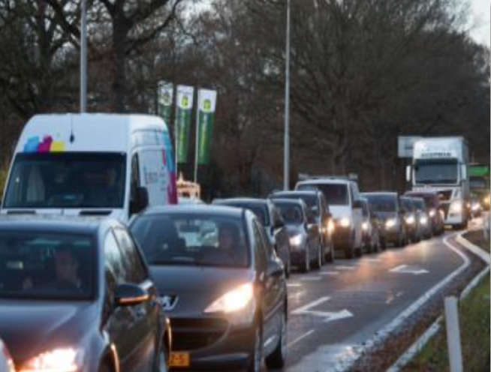
Sluipverkeer
Reeshof
Sluipverkeer Breda
Vrees voor toenemend sluipverkeer
via De Blaak
Sluipverkeer
Het Laar

Slide 14
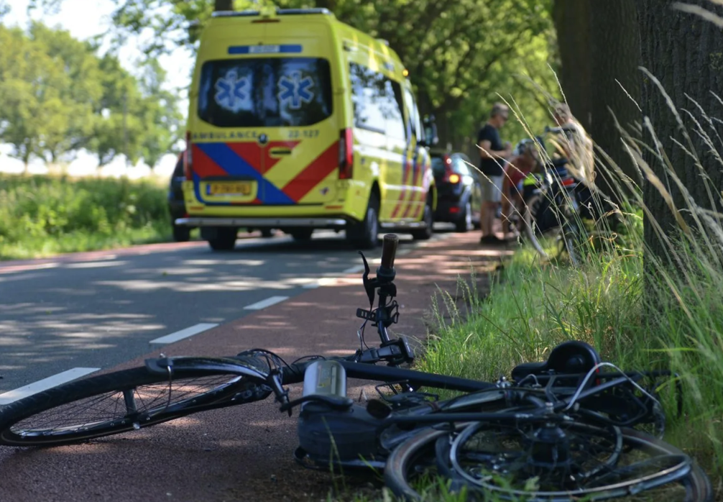
Sluipverkeer
Reeshof
Sluipverkeer Breda
1
Zorgen
over veiligheid oversteekplaatsen
fietspad ‘Dongepad’
2
3
Sluipverkeer
Het Laar

Slide 15
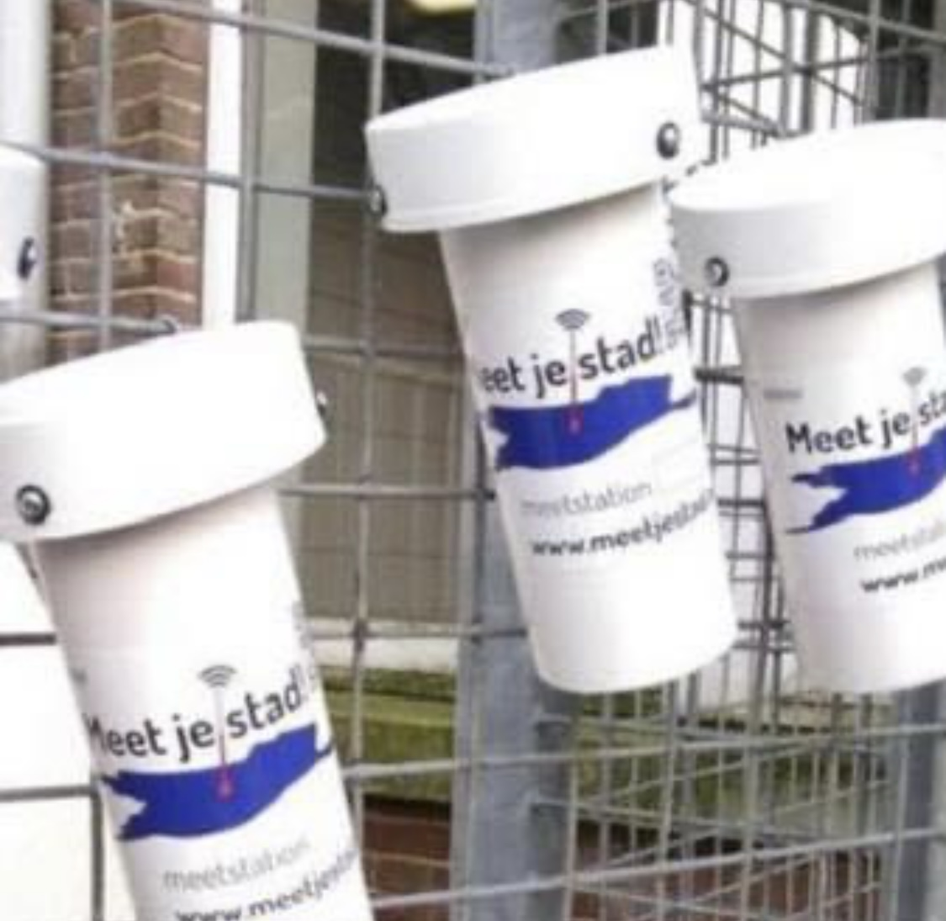
Fijnstofmeting
Een project van Bibliotheek Midden-Brabant, Ontdekstation 013 en de afdeling Luchtkwaliteit van Gemeente Tilburg
Doel: dialoog bevorderen over gezonde leefomgeving en (burger)wetenschappelijk onderzoek naar luchtkwaliteit
In samenwerking met inwoners, leerlingen en studenten van lokale onderwijsinstellingen, overheid, bedrijven en kennisinstellingen

Slide 16
Burgerparticipatie; vertegenwoordiging door de Wijkraad?
We gaan wens / behoefte hieraan onderzoeken / bevragen
Indien gewenst, kijken we vervolgens hoe de Wijkraad hier verantwoord en per onderwerp invulling aan kan geven
Ook zullen we dan voor frequente en transparante communicatie zorgen met onze wijkbewoners

Slide 17
Afsluiting en dankwoord
Afscheid Tom van der Meer (3 jaar bestuurlid)
Afscheid Peter van der Bijl (9 jaar bestuurslid)
Naborrelen aan de bar!

